Slide 1
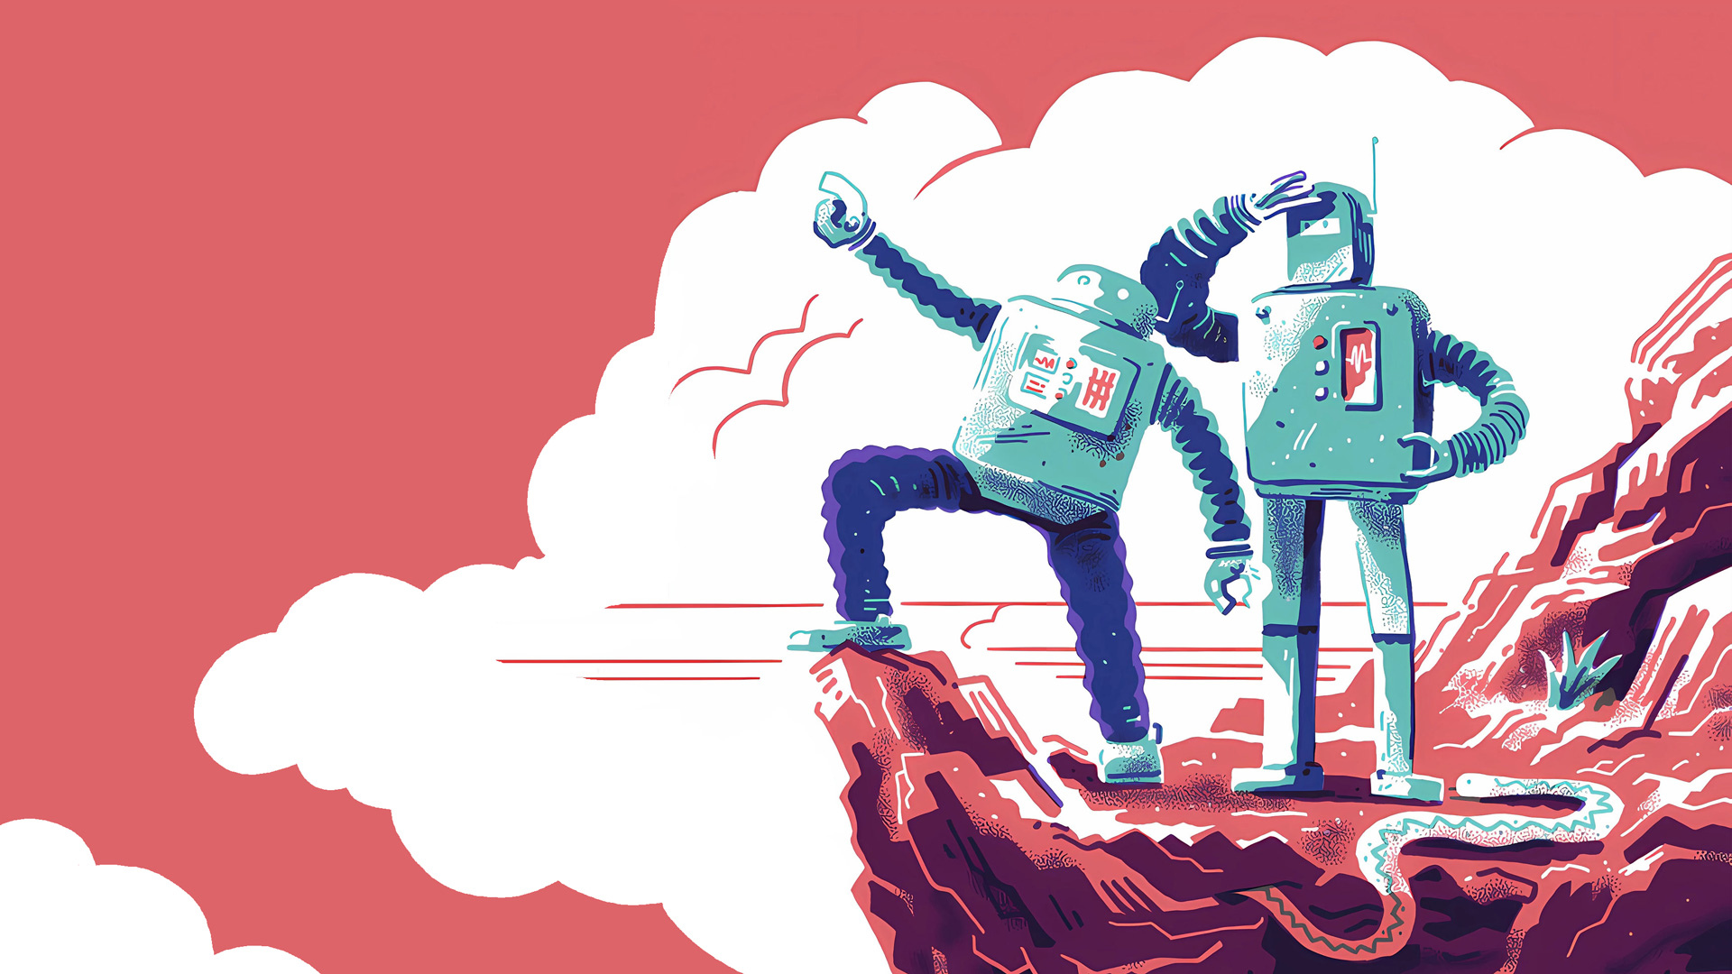

AI v informatike pre 3. až 5. ročník ZŠ
Roboti Ju a Pí
sa predstavujú
01

Slide 2
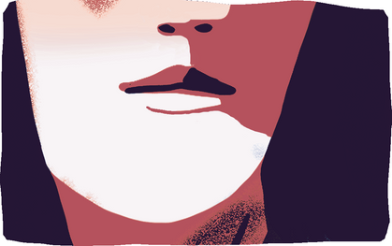





Prvá aktivita
Ako sa nazývajú ľudské zmysly, ktoré vidíš na obrázkoch?
02

Slide 3
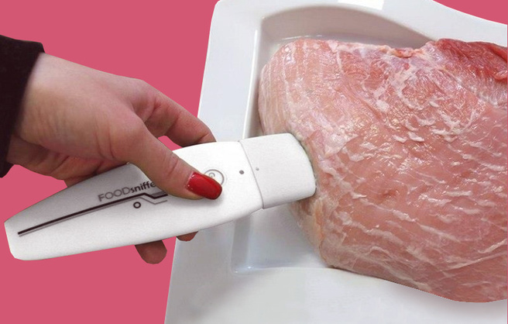
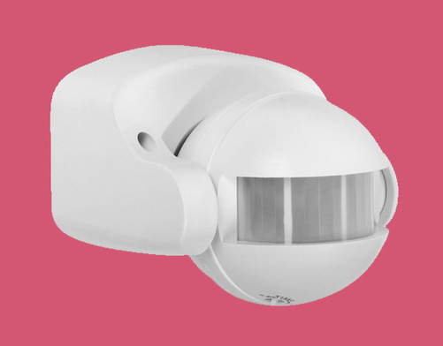
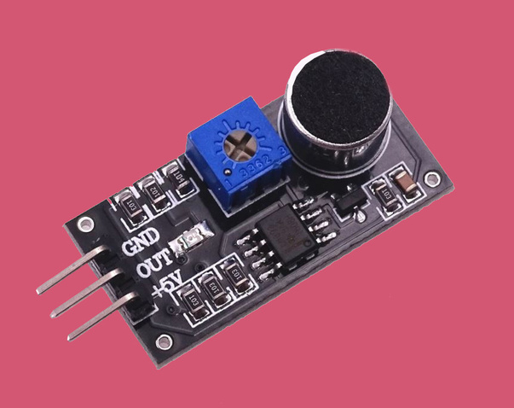
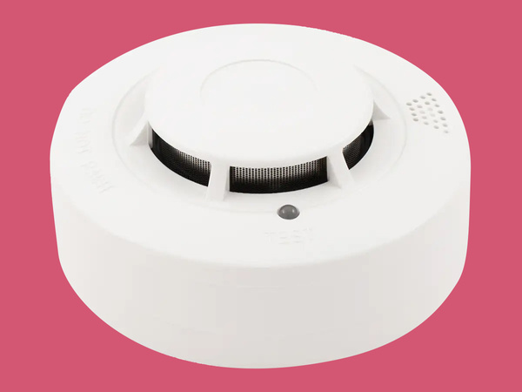
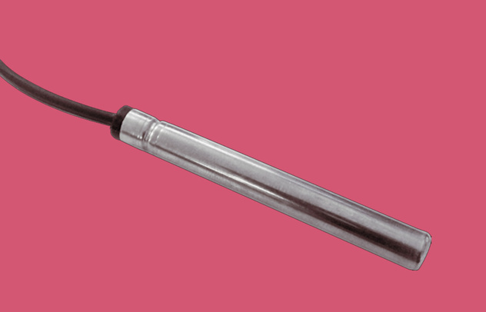
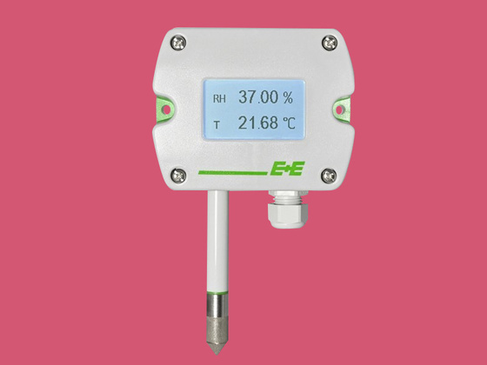
Elektronický jazyk
Pohybový senzor
Zvukový senzor
Dymový senzor
Teplotný senzor
Snímač vlhkosti
03

Slide 4






Druhá aktivita
Pospájaj ľudské zmysly so senzormi (snímačmi), ktoré používajú roboti.
Ale pozor, niektoré senzory môžeš spojiť s viacerými zmyslami!
elektronický jazyk
kamera
mikrofón
dymový senzor
snímač vlhkosti
zvukový senzor
pohybový senzor
teplotný senzor
svetelný senzor
tlakový senzor
04

Slide 5
Tretia aktivita
Ktoré zmysly by si najviac využil/-a pri činnostiach, ktoré sú uvedené v ľavom stĺpčeku?
Ľudia
Roboty
Pripraviť jedlo
Liezť po stromoch Čítať príbeh
Stavať bunker
Hrať na flaute
elektronický jazyk, kamera
05

Slide 6
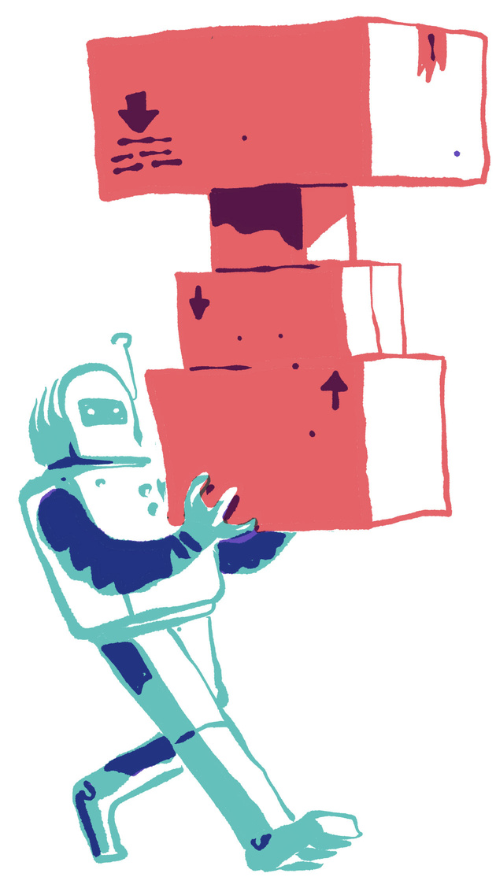
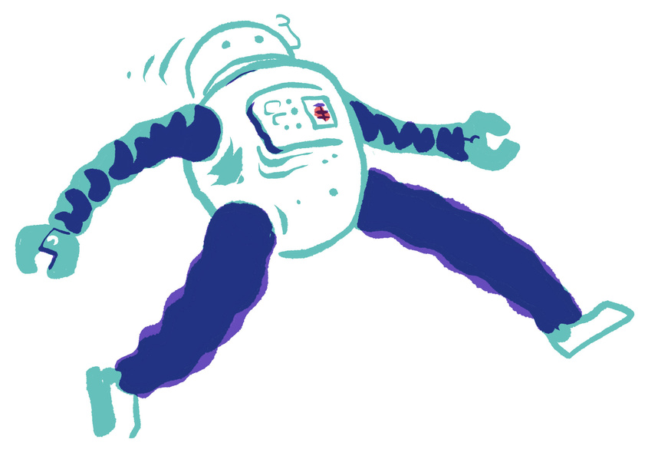
Roboti vyrážajú pomáhať
do nemocnice!
06

Slide 7
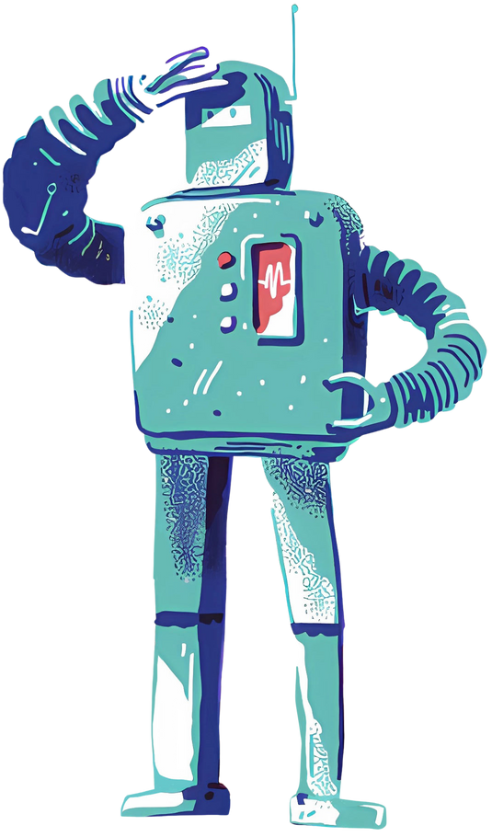
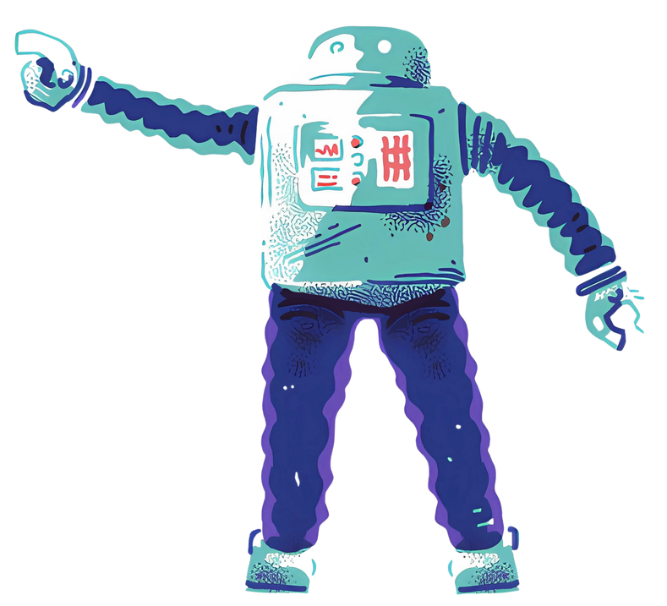
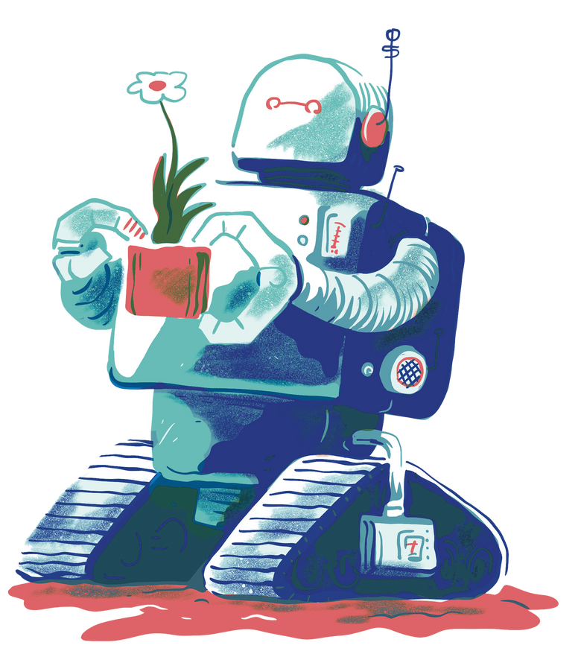
Štvrtá aktivita
Vyber si jedného robota (ale možno stihneš aj všetkých)
a vymysli, ako by mohol pomáhať ľuďom. Ale pozor! Zvoľ správne slová, aby nedošlo k nedorozumeniu!
07

Slide 8

Pokiaľ si nebudete istí, ako robotom poradiť, tak sa zamyslite:
1. Čiu rolu by mali roboti prevziať?
2. Čo konkrétne by pri činnosti mali robiť?
3. Kde presne by mali pomáhať?
4. Akým spôsobom by mala činnosť prebiehať?
5. Prečo by to mali urobiť?
08

Slide 9
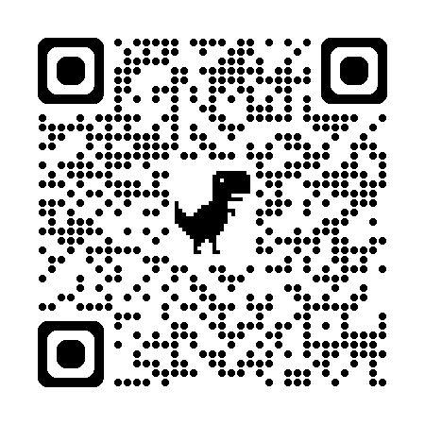
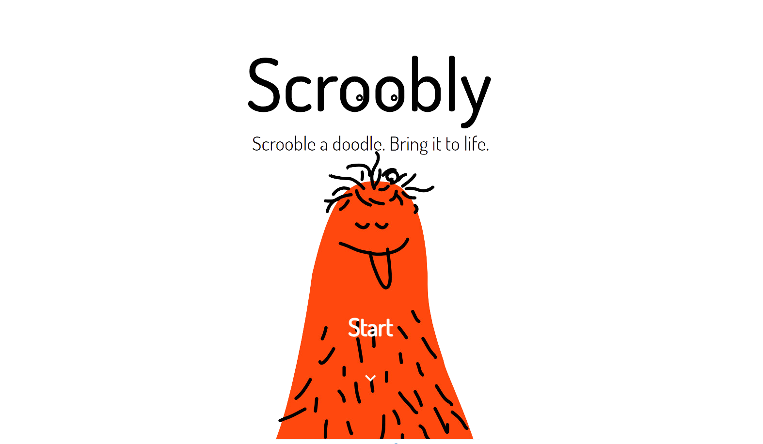

Scroobly!
09

Slide 10
tak čauko,
loptoši!

